Slide 1
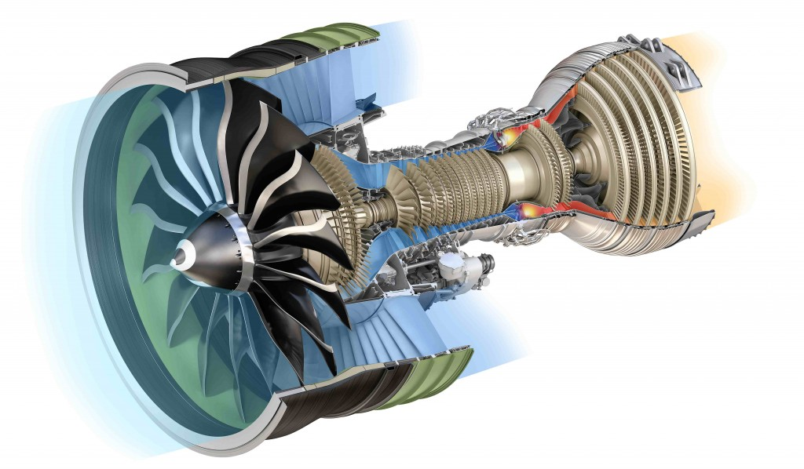

TurboFan Jet Engine RUL Prediction
Digital technology/IT Department
오일택

Slide 2
개요
분석방법
활용 데이터
EDA
모델선정 및 결과
모델 탐색 및 선정
하이퍼 파라미터 수정
최종 모델 선정
결과 및 향후계획
INDEX

Slide 3
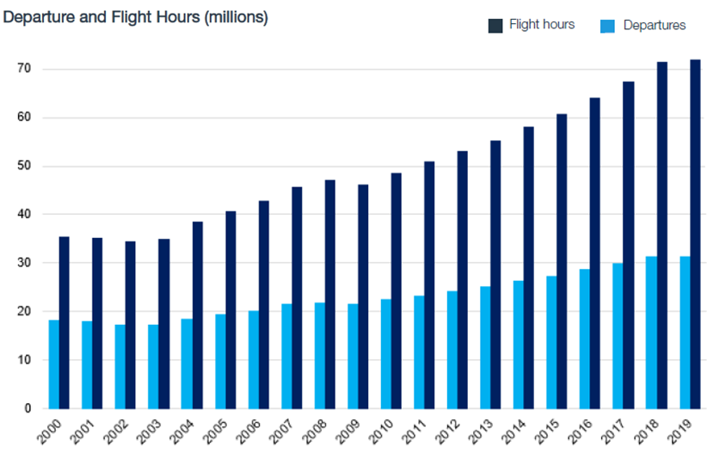
01. 개요
Source: Jet Information Services, Inc.

Slide 4
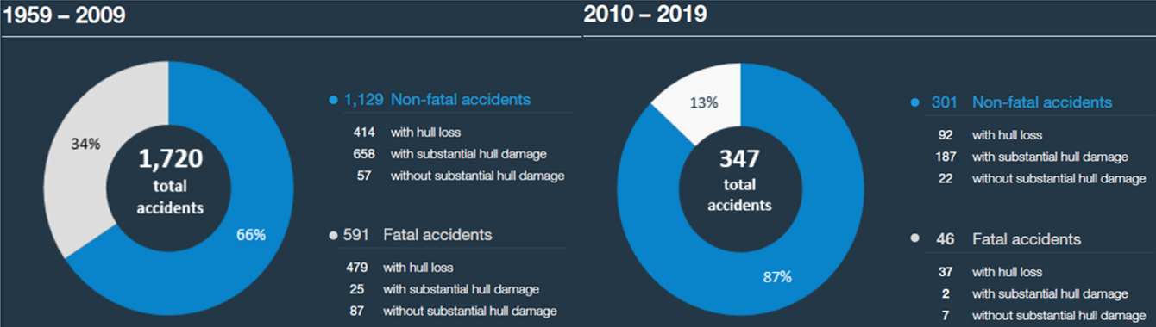
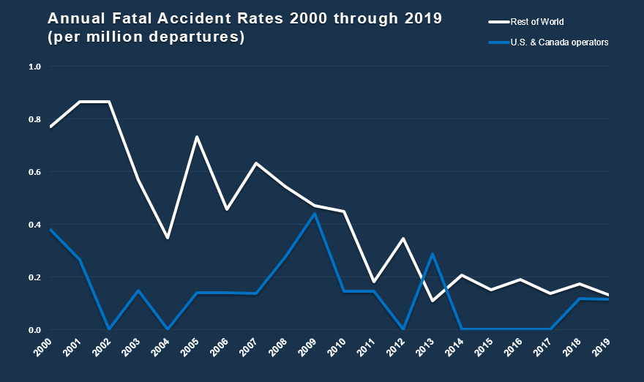
01. 개요
Source: Statistical Summary of Commercial Jet Airplane Accidents

Slide 5

01. 개요
Source: Transportation Safety Board of Canada

Slide 6

01. 개요

Slide 7
01. 개요
“TurboFan Jet Engine의 RUL(잔여수명)
예측을 통한 안정성 향상 및
사전정비를 통한 유지 관리비용 감소”

Slide 8
01. 개요
“GE Aviation Jet Engine의 시장 경쟁력 강화”

Slide 9
02. 분석방법
“머신러닝의 필요성”
실제 다양한 운행환경에서 이론적으로 Engine의
잔여수명을 예측하는 것은 불가능에 가깝다.
머신러닝 모델을 통하여 다양한 운행환경에서의
Engine의 잔여수명 예측 가능

Slide 10
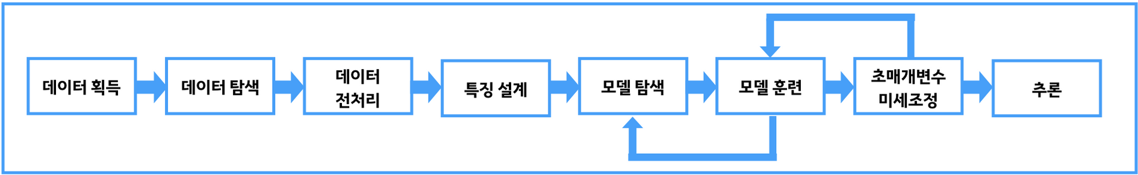
02. 분석방법

Slide 11
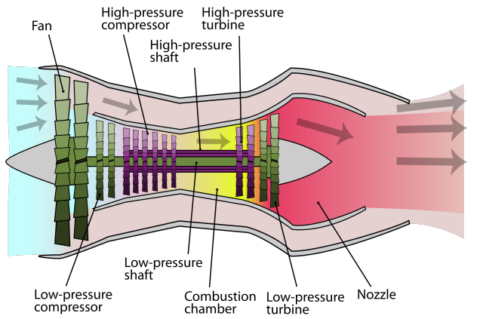
02. 분석방법 – 활용 데이터
TurboFan Jet Engine Data
Data의 크기
Train:
Test:
특성 수: 26개
Engine number
Operational setting: 3개
Sensor Data: 21개
Train Data는 고장 전까지

Slide 12
02. 분석방법 – EDA
결측치
X
Train Data의 RUL 계산
Feature Engineering
Train Data의 각 Engine의 수명 계산
계산된 수명을 이용한 RUL 계산
(수명) – (Cycle) = RUL
중복치
X
상관계수 이용
순열 중요도 이용
이상치
X

Slide 13
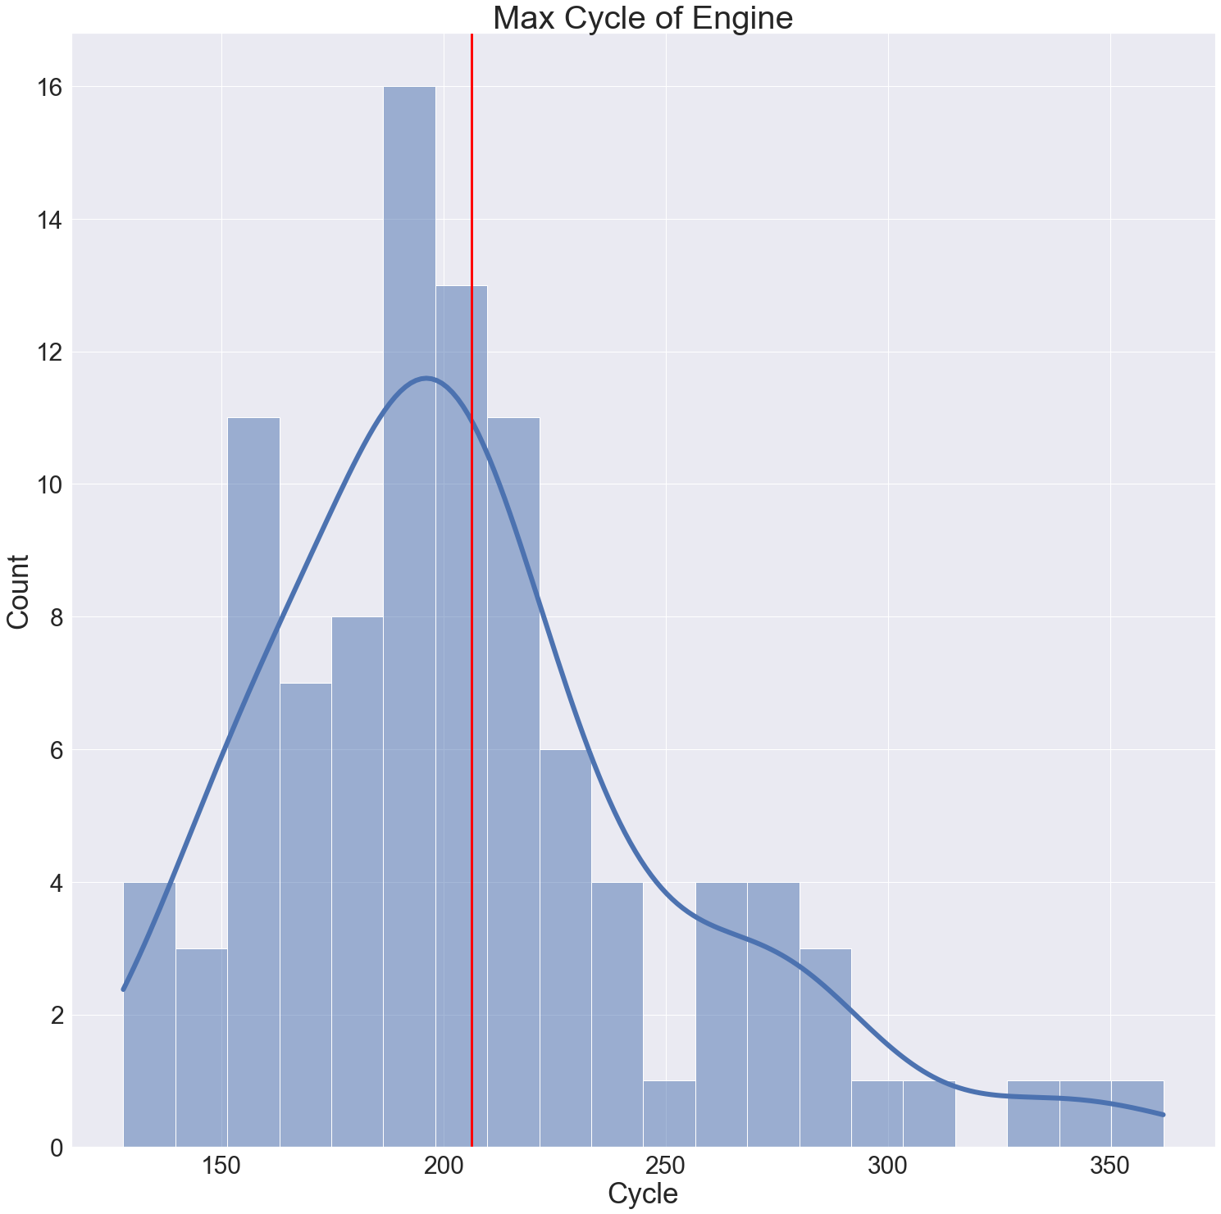
02. 분석방법 – EDA
<Train Data Engine수명 분포>
<가설 1>
Engine의 수명 분포는 모델의 성능에 영향이 없을 것이다.

Slide 14
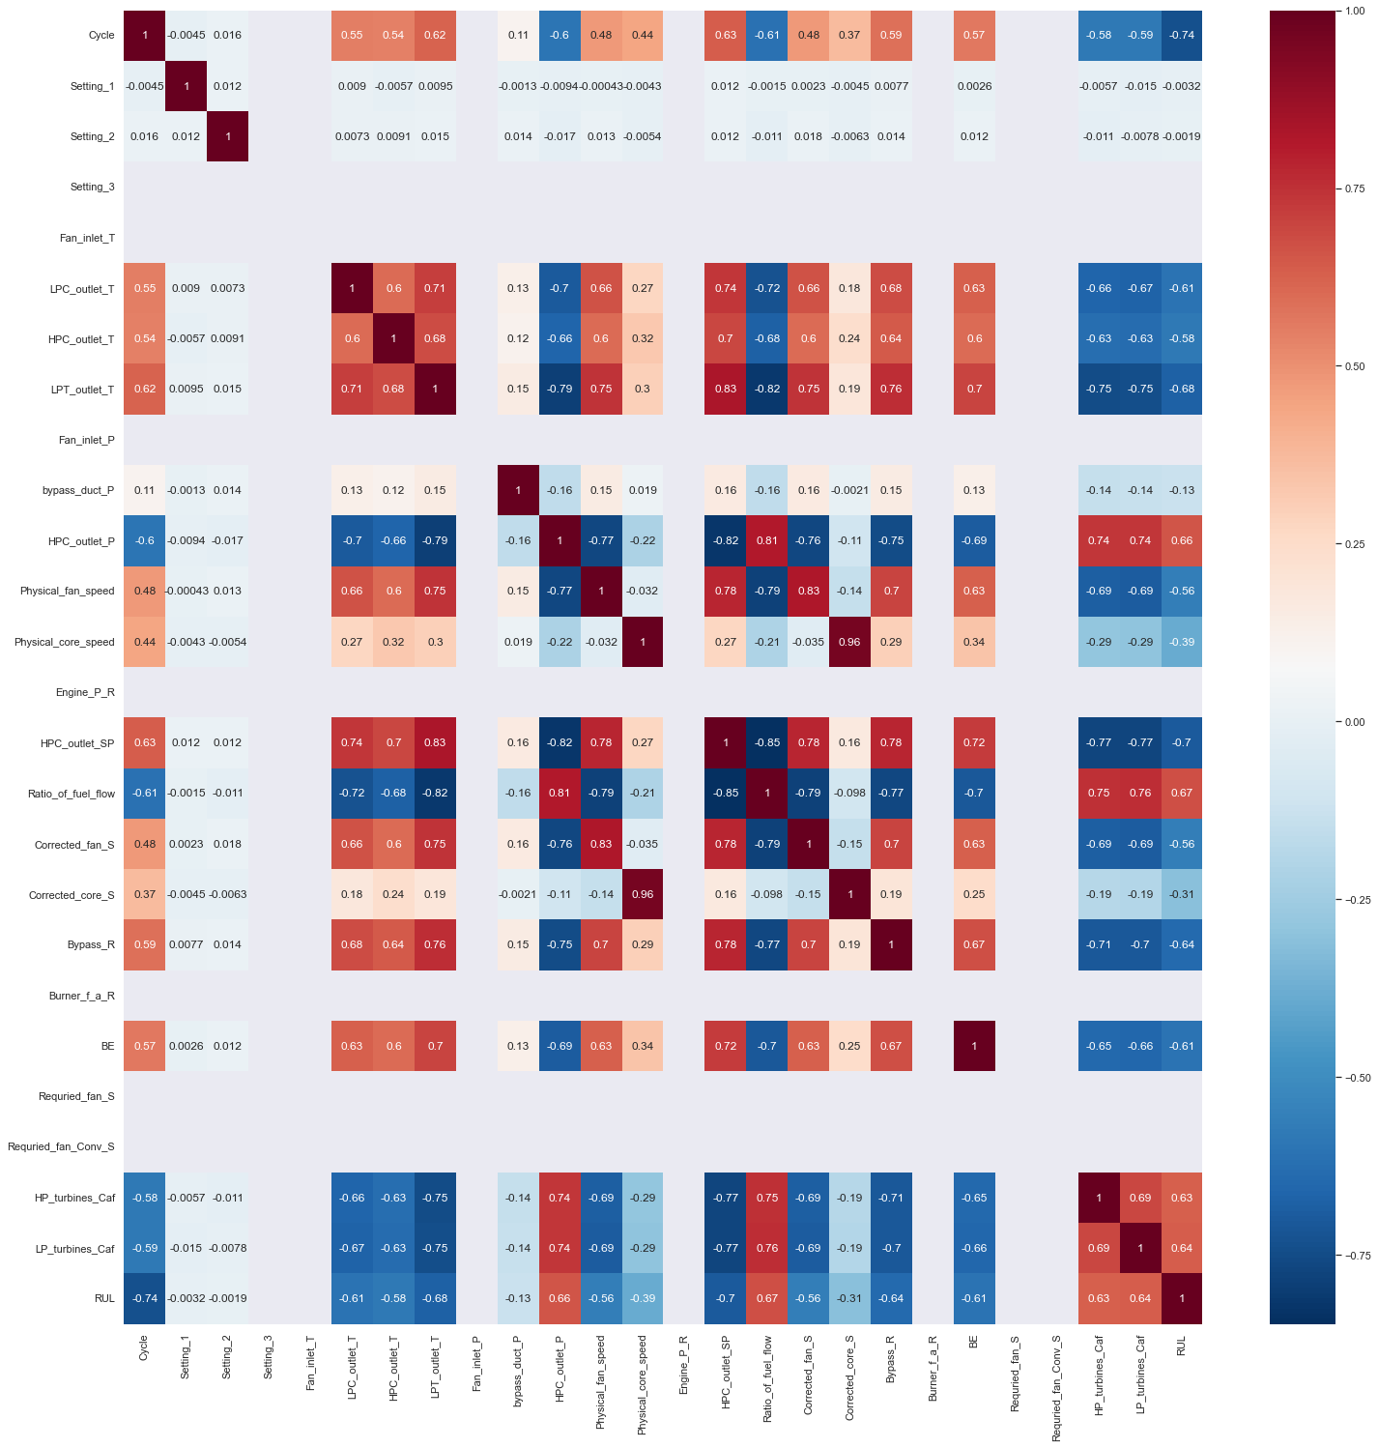
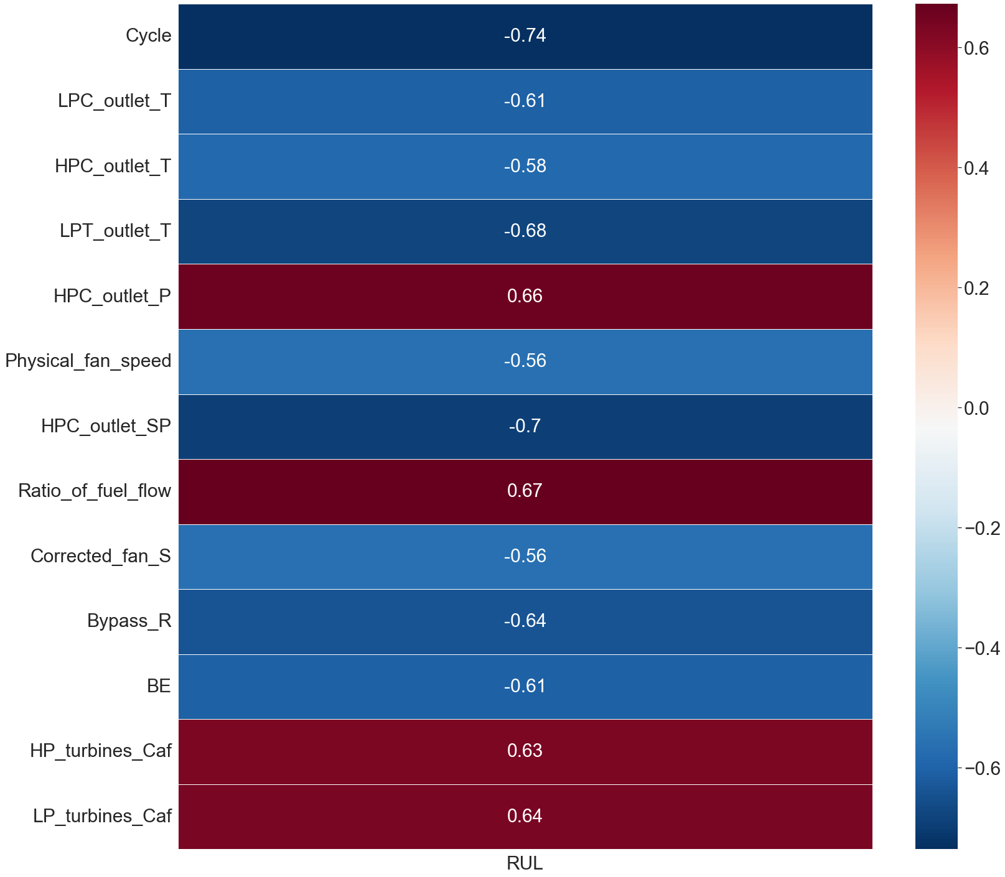
02. 분석방법 – EDA
<상관계수 Heat map>
<가설 2> 상관계수가 높을수록 순열중요도가 높을 것이다.
<가설 3> 상관계수의 절댓값이 0.4 미만의 특성은 예측에 아무런 도움이 안될 것이다.

Slide 15
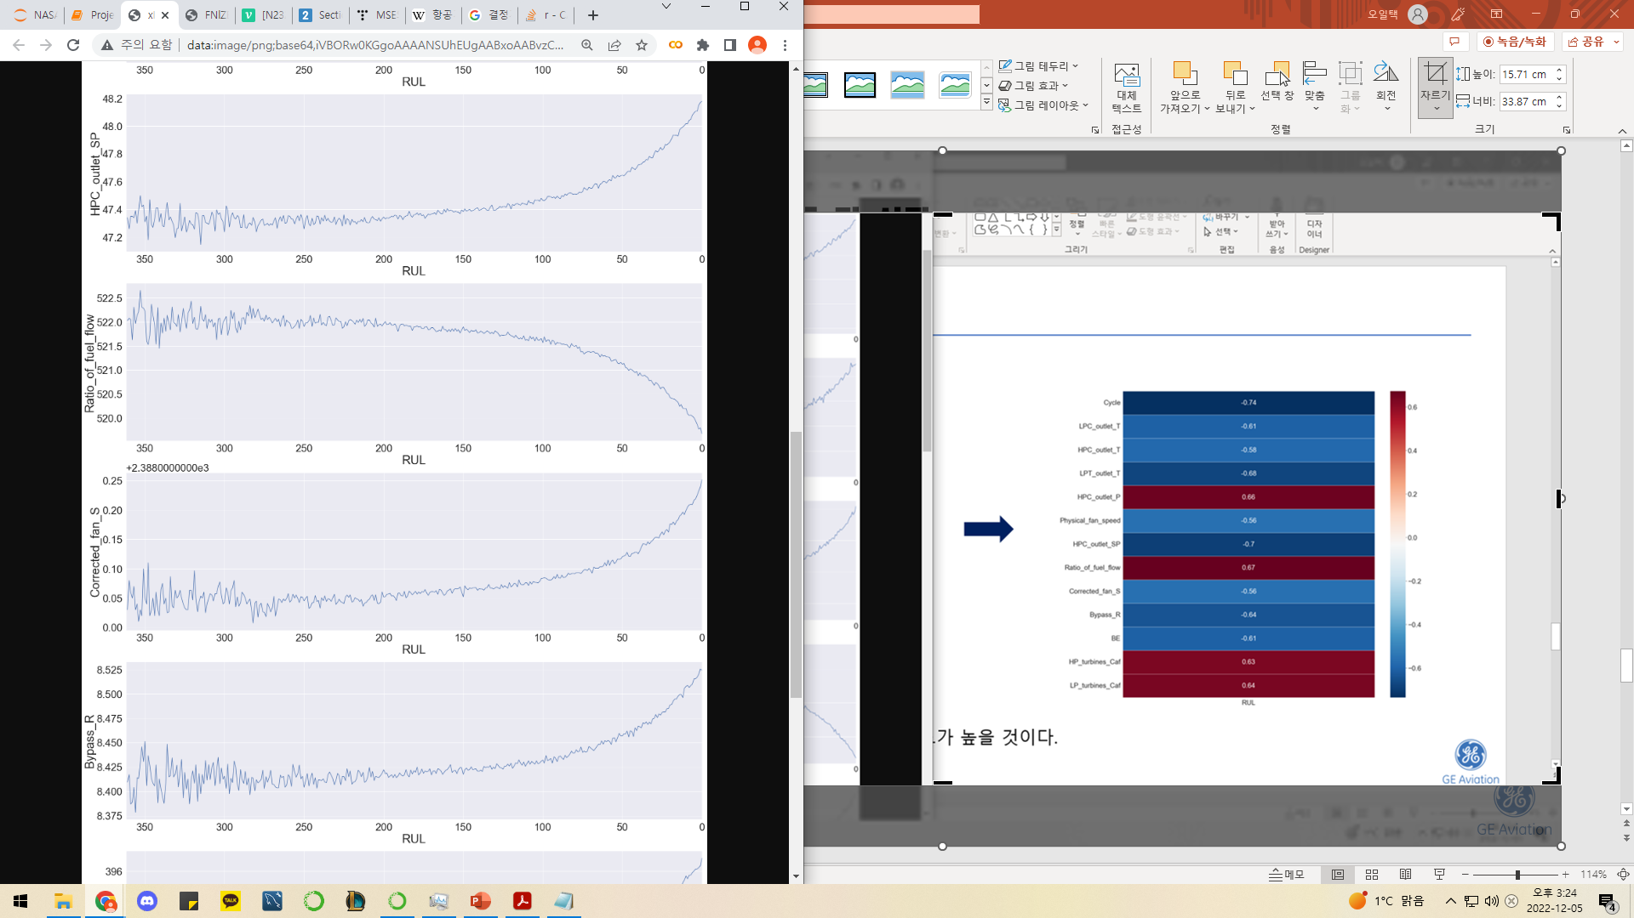
02. 분석방법 – EDA
<RUL에 따른 특성값 평균의 변화>
RUL이 일정 수준 이하로 떨어지면 특성값이 급격히 변화
↓
압축기, 터빈 등의 요소들이 정상적으로 작동하지 않음

Slide 16
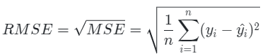
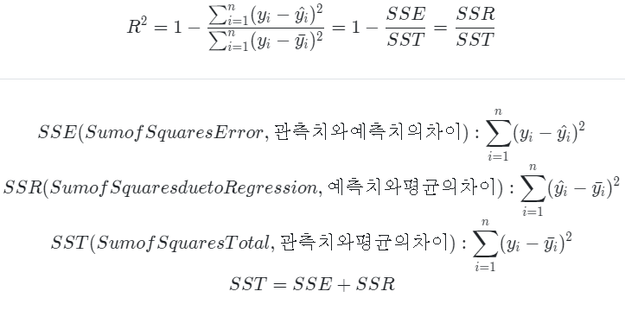
03. 모델선정 및 결과 – 모델 탐색 및 선정
모델: 회귀 모델
성능 지표
RMSE
R2
비교 모델
Ridge Regressor
XGBoost Regressor
SVM Regressor
Random Foreset Regressor

Slide 17
03. 모델선정 및 결과 – 모델 탐색 및 선정
 | Train RMSE | Val RMSE | Train R2 | Val R2
Base Line | 68.88 |  | 0.0
Ridge 회귀 | 40.86 | 39.90 | 0.65 | 0.65
XGBoost 회귀 | 37.39 | 36.67 | 0.75 | 0.71
SVM 회귀 | 39.33 | 38.34 | 0.68 | 0.68
Random Forest 회귀 | 37.37 | 36.84 | 0.86 | 0.70
Grid Search를 통하여 최적의 파라미터 탐색 후 최적값 기준 RMSE, R2

Slide 18
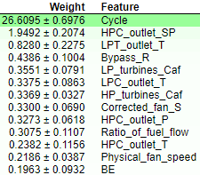
03. 모델선정 및 결과 – 하이퍼 파라미터 수정 및 특성공학
<XGBoost Regressor 모델의 Validation Set에 대한 순열 중요도>
<가설 2> 상관계수가 높을수록 순열중요도가 높을 것이다. → 기각

Slide 19
03. 모델선정 및 결과 – 하이퍼 파라미터 수정 및 특성공학
<XGBoost Regressor 하이퍼 파라미터 수정>
Grid Search method 사용
하지만 여전히 RMSE나 R2의 값이 높게 출력됨
특성공학 재진행
상관계수가 NaN값인 특성만 제거 후 다시 모델링 진행
 | Train Set | Validation Set
RMSE (이전) | 37.39 | 36.67
R2 score (이전) | 0.75 | 0.71
RMSE | 36.10 | 35.55
R2 score | 0.77 | 0.72
성능지표가 개선됨을 확인
→ <가설 3> 상관계수의 절댓값이 0.4 미만의 특성은 예측에 아무런 도움이 안될 것이다. → 기각

Slide 20
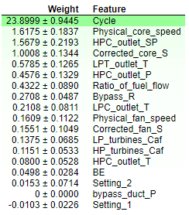
03. 모델선정 및 결과 – 하이퍼 파라미터 수정 및 특성공학
<XGBoost Regressor 하이퍼 파라미터 수정>
→ 제거

Slide 21
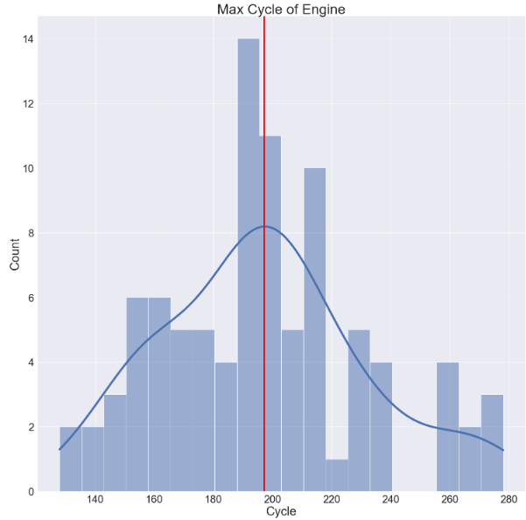
03. 모델선정 및 결과 – 하이퍼 파라미터 수정 및 특성공학
<XGBoost Regressor 모델의 Validation Set에 대한 순열 중요도>

Slide 22
03. 모델선정 및 결과 – 하이퍼 파라미터 수정 및 특성공학
 | Train Set | Validation Set
RMSE (이전) | 36.10 | 35.55
R2 score (이전) | 0.77 | 0.72
RMSE | 27.02 | 26.54
R2 score | 0.86 | 0.81

Slide 23
03. 모델선정 및 결과 – 최종 모델 선정
모델: XGBoost Regression
하이퍼 파리미터
Learning rate: 0.026
Max depth: 5
N_estimators: 391
 | RMSE | R2
Train Set | 26.98 | 0.85
Validation Set | 26.57 | 0.82
Test Set | 42.74 32.30 | 0.47 0.63

Slide 24
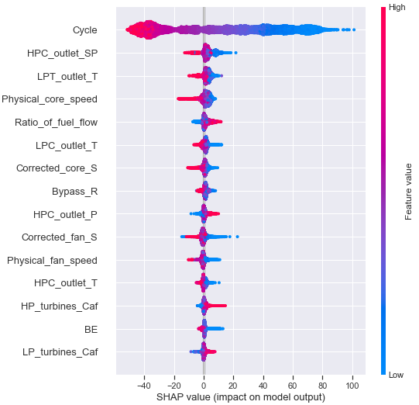
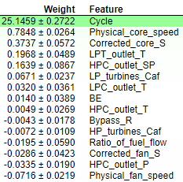
03. 모델선정 및 결과 – 최종 모델 선정

Slide 25
04. 결과 및 향후계획
추가적인 데이터 수집
Sensor Noise 평활방법 탐색 후 적용
성능향상
RUL값에 따른 labeling을 통하여 경고시스템 구성

Slide 26


04. 결과 및 향후계획

